Slide 1
Clasificarea automată a melodiilor în genuri muzicale
Dorin – Andrei - Beniamin Miron
Conf. Dr. Liviu Ciortuz

Slide 2
Curpins
Importanta clasificarii automate a melodiilor
Setul de date si atributele folosite

Slide 3
De ce este o problema importanta?
A.C.North și David J Hargreaves in studiul lor au aratat ca oamenii asociaza mai usor doua melodii care apartin aceluiasi gen decat aceeasi melodie cantata in 2 genuri diferite
Clasificarea se face manual, de oameni, si intervine subiectivitatea

Slide 4
Setul de date si atributele folosite
GTZAN
Trasaturile MFCC
(Mel Frequency Coefficients)

Slide 5
Acurateţea algoritmilor încercaţi
Retele neuronale artificiale -
KNN
Regresie Logistica
SVM
Random Forest
Gradient Boosting

Slide 6
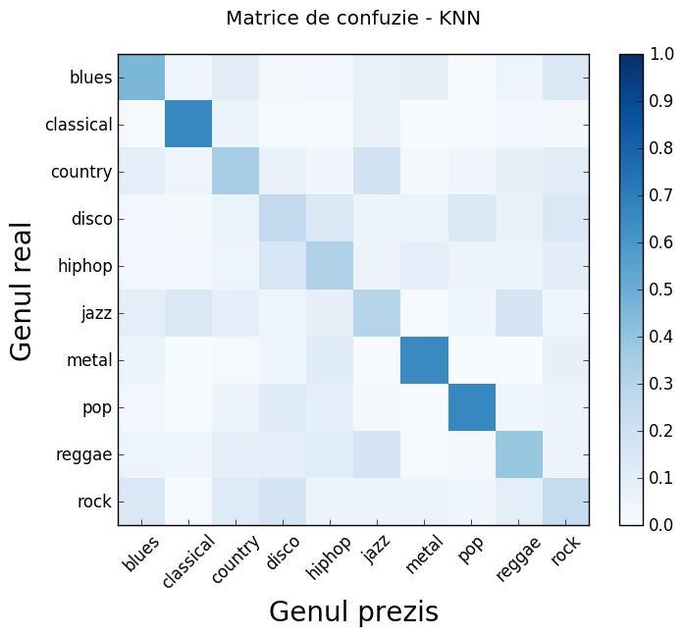
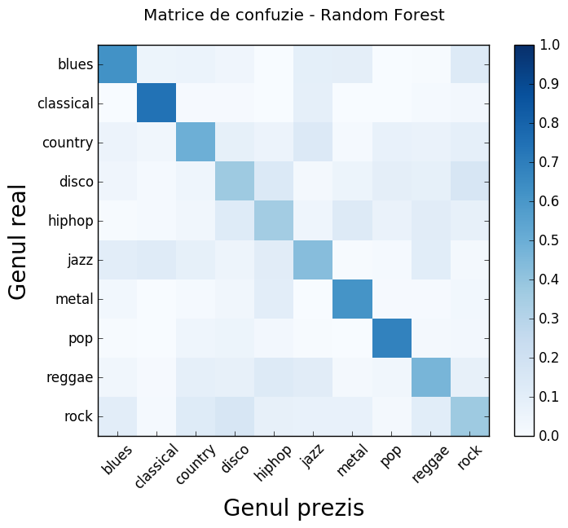
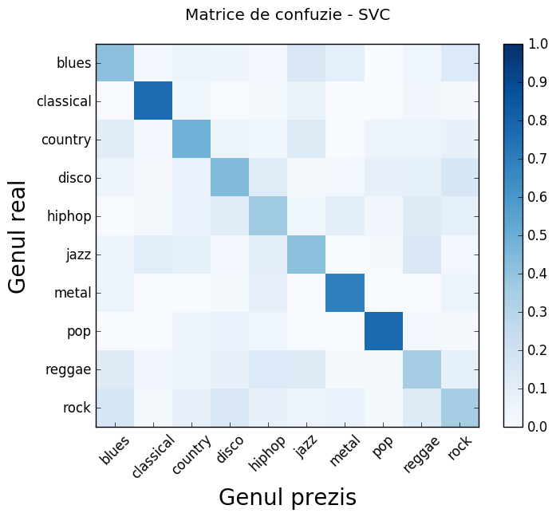
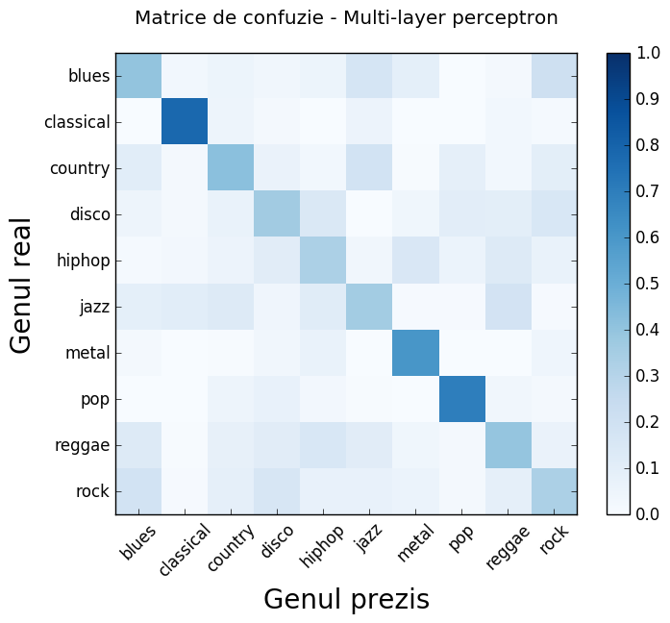
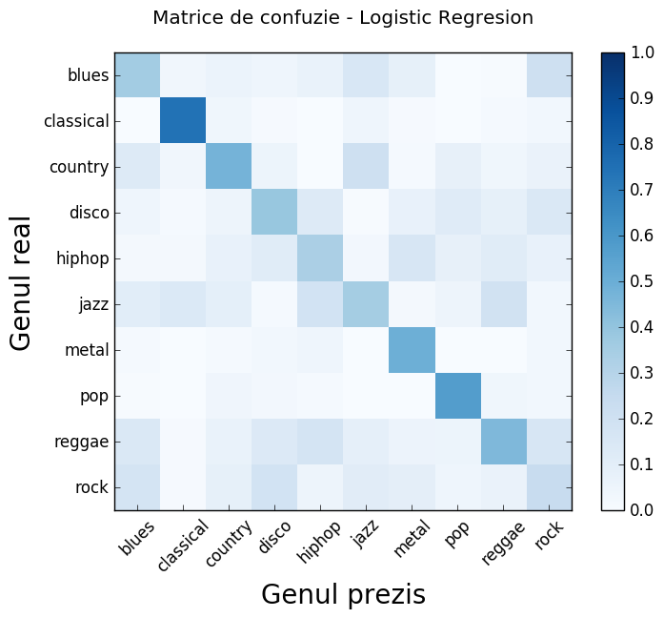
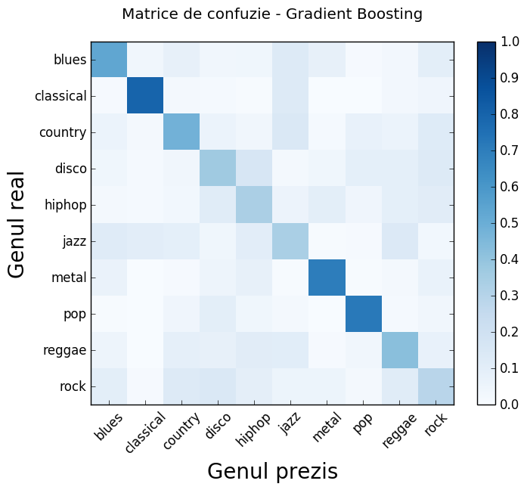
Matrici de confuzie

Slide 7
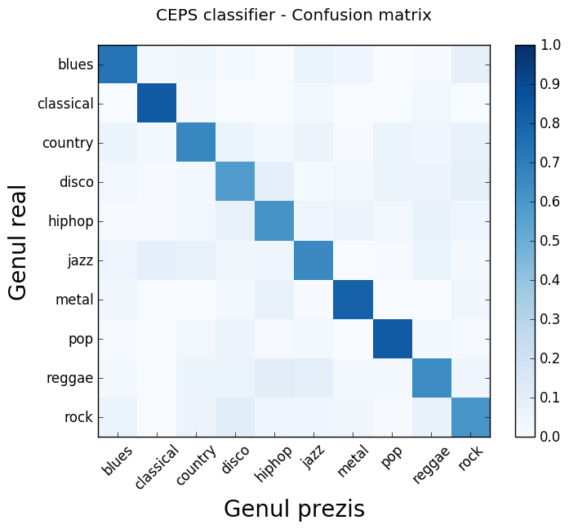

Clasificatorul expert
y₁¹
X₁
y₂¹
X₂
Clasificator 1
Y₁₀¹
Random Forest
X₁₃
y₁⁶
X₁
y₂⁶
X₂
Clasificator 6
Y₁₀⁶
X₁₃

Slide 8
Utilizarea setului de date
Subsetul de antrenare (60%) - A1
acuratete individuala
antrenare
Clasificator 1…6
antrenare
60% – TA2
Clasificator expert
acuratete individuala
generare probabilitati
40% – TT2
Subsetul de testare (40%) - T1

Slide 9
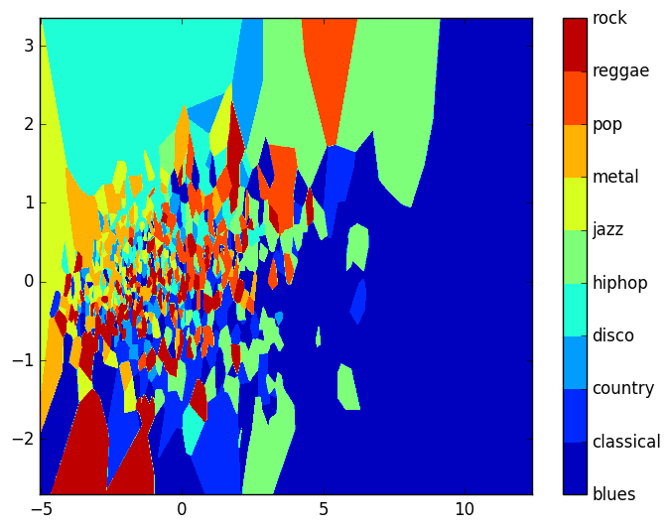

Vizualizarea clasificarilor
acuratete individuala
antrenare
Clasificatori
antrenare
Clasificator expert
identificare gen
generare probabilitati
60% – TA2
40% – TT2
Subsetul de testare (40%) - T1
se reprezinta punctele bidimensional pe baza genului identificat
reducere de la 13 dimensiuni la 2
Clasificatorul final

